Slide 1
Παρουσιαση Διπλωματικησ εργασιασ
Μελετη της επιδρασησ του υποστρωματοσ στα δομικα χαρακτηριστικα λεπτων υμενιων κολλαγονου με χρηση μικροσκοπιας ατομικησ δυναμησ
Λεωνίδας Κοντός
Εργαστήριο Βϊοιατρικής Οπτικής και Εφαρμοσμένης Βιοφυσικής

Slide 2
ΕΠΙΣΚΟΠΗΣΗ
Κολλαγόνο
  Γενικά (δομή και σύνθεση)
  Θερμική αποδιαμόρφωση και βιοϋλικά
Μικροσκοπία ατομικής δύναμης
  Βασικές αρχές και λειτουργίες απεικόνισης του AFM
  Πλεονεκτήματα, μειονεκτήματα και εφαρμογές
Υλικά
  PBS, spin coater, mica και polystyrene
Πειραματικά αποτελέσματα και συμπεράσματα

Slide 3
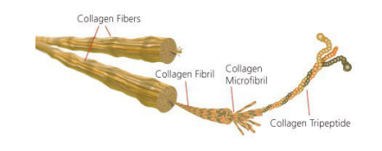
Κολλαγόνο
Η πιο άφθονη πρωτεΐνη στα ζώα
29 είδη
Δομική μονάδα του το τροποκολλαγόνο
  3 αριστερόστροφες αλυσίδες (α-chains) σε μια δεξιόστροφη υπερέλικα, με μήκος 300 nm
  Αμινοξέα (Xaa - Yaa - Γλυκίνη)

Slide 4
Σύνθεση Κολλαγόνου
Μετάφραση γονιδίων και mRNA για τη δημιουργία πρωτοκολλαγόνου
Αποκοπή σηματοδοτικού πεπτιδίου, υδροξυλίαση και γλυκοζυλίαση για τη δημιουργία προκολλαγόνου
Αποκοπή των καρβοξυλοτελικών και αμινοτελικών ομάδων για τροποκολλαγόνο
Τέλος σταυροδεσμοί μεταξύ τροποκολλαγόνων οδηγούν σε ινίδια

Slide 5
Ιδιότητες Τροποκολλαγόνου
Το τροποκολλαγόνο είναι εξαιρετικά σταθερό θερμικά και μηχανικά
  Δεσμοί υδρογόνου (μικρή απόσταση λόγω Γλυκίνης και ευκολία δημιουργίας λόγω υδροξυπρολίνης)
  Αλυσίδα πολυπρολίνης τύπου ΙΙ (ευκολότερη αναδίπλωση του κολλαγόνου)
Διαφορετικά αμινοξέα οδηγούν σε διαφορετικές ιδιότητες της τριπλής έλικας

Slide 6
Ιδιότητες Ινιδίων Κολλαγόνου
Παρ’όλα αυτά, χρειάζεται τεταρτοταγής δομή για τη πλήρη σταθερότητα των τροποκολλαγόνων
  D-band περιοδικότητα με μερική επικάλυψη
  Πυριδινολινικοί δεσμοί μεταξύ λυσινών και υδροξυλισινών
Μηχανικές ιδιότητες όπως μέτρα ελαστικότητας και διάτμησης, καθώς και αντοχή σε θραύση.

Slide 7
Ιδιότητες Ινιδίων Κολλαγόνου
Η τεταρτοταγής δομή των τροποκολλαγόνων, το ινίδιο κολλαγόνου
  Πυριδινολινικοί δεσμοί μεταξύ λυσινών και υδροξυλισινών
  D-band περιοδικότητα με μερική επικάλυψη
Μηχανικές ιδιότητες όπως μέτρα ελαστικότητας και διάτμησης, καθώς και αντοχή σε θραύση.

Slide 8
Θερμική Αποδιαμόρφωση
Το κολλαγόνο στη σταθερή του κατάσταση είναι εξαρχής κρυσταλλικό
Η υδροξυπρολίνη παίζει ρόλο στη θερμοκρασία αποδιαμόρφωσης
Με εφαρμογή θερμότητας στο ενυδατωμένο κολλαγόνο επιτυγχάνεται πρώτα η συρρίκνωση του (~57 Cº) και μετά η πλήρης αποδιαμόρφωση (~65 Cº)
Όμοιο πείραμα για τη ζελατίνη(υδρόλυση) και το άνυδρο κολλαγόνο

Slide 9
Θερμική Αποδιαμόρφωση
Το κολλαγόνο στη σταθερή του κατάσταση είναι εξαρχής κρυσταλλικό
Η υδροξυπρολίνη παίζει ρόλο στη θερμοκρασία αποδιαμόρφωσης
Με εφαρμογή θερμότητας στο ενυδατωμένο κολλαγόνο επιτυγχάνεται πρώτα η συρρίκνωση του (~57 Cº) και μετά η πλήρης αποδιαμόρφωση (~65 Cº)
Όμοιο πείραμα για τη ζελατίνη(υδρόλυση) και το άνυδρο κολλαγόνο

Slide 10
Βιοϋλικά από κολλαγόνο
Μη τοξικά, ελάχιστη ανοσοαπόκριση, εξαιρετική διάδραση με άλλα κύτταρα
Κοσμητικές, χειρουργικές, ιατρικές εφαρμογές (ιστομηχανική,προσθετικά μέλη, διανομή φαρμάκων)
Η ευκολία στη διάδραση οδηγεί στη δυσκολία δημιουργίας τεχνητών μικροκατασκευών

Slide 11
Λεπτά υμένια κολλαγόνου
Μονομερή κολλαγόνου σε οξικό περιβάλλον με την αδρανοποίηση τους αυτοδιοργανόνωνται σε λεπτά υμένια κολλαγόνου
Σε υδρόφοβο υπόστρωμα (π.χ. πολυστυρένιο) δημιουργείται μια ομογενής μήτρα, με πολλά πλεονεκτήματα για έρευνες

Slide 12
Μικροσκοπία ατομικής δύναμης
Μελέτη (μέτρηση,απεικόνιση και χειρισμό) δειγμάτων σε κλίμακα νανομέτρων
Με τη χρήση μια ακίδας με καμπυλότητα 10 nm και ελεγχόμενη με πιεζοηλεκτρικά στοιχεία εξετάζουμε την απώθηση από τη σταθερή θέση που δημιουργείται στην ακίδα μέσω ενός ανακλούμενου laser
Διαφορετικές ακίδες μπορούν να χρησιμοποιηθούν για διαφορετικές μετρήσεις( θερμική ανίχνευση, φωτοθερμική μικροφασματοσκοπία, μέτρηση ηλεκτρικής αγωγιμότητας)

Slide 13
Λειτουργίες απεικόνισης
Contact
  Στατική εκτροπή προς το δείγμα (δυνάμεις συνάφειας λόγω υγρασίας) και μακριά του (απώθηση λόγω απωστικών ηλεκτρικών δυνάμεων)
  Καταστροφή του δείγματος ή μέτρηση ενός στρώματος κάτω από το ανώτερο (ακόμα και της ακίδας)
  Προσρόφηση υγρασίας επηρεάζει την μέτρηση του δείγματος
  Υπόκειται σε θερμικές επιρροές
  Χρήση μικρότερου set-point, μαλακότερου προβόλου, και αύξηση της ανατροφοδότησης

Slide 14
Λειτουργίες απεικόνισης
Non-Contact
  Απεικόνιση μη αγώγιμων «μαλακών» δειγμάτων
  Ταλάντωση ακίδας λίγο πάνω από την ιδιοσυχνότητα του
  Δυνάμεις Van der Waals (ή άλλες μακράς εμβέλειας) χαμηλώνουν τη συχνότητα συντονισμού
  Διαφορετικές αναδράσεις οδηγούν ανάλογα με το πλάτος (ΑΜ) ή τη συχνότητα (FM) σε διαφορετικούς τρόπους απεικόνισης

Slide 15
Non-Contact
Μηδενική επαφή τυπικά, οπότε είναι δυνατή χρήση πιο άκαμπτων ακίδων
Καλύτερο από contact για μαλακά δείγματα
Πρακτικά και πάλι η ακίδα μπορεί να ακουμπήσει την επιφάνεια λόγω επιφανειακής τάσης, ενώ σε βιολογικά δείγματα οι δυνάμεις είναι μικρές

Slide 16
Tapping
Για να ξεπεραστούν τα άνωθεν προβλήματα, η ακίδα πάλλεται εξαναγκασμένα με πλάτος 100-200 nm
Ανάδραση με την αλλαγή του πλάτους ταλάντωσης όπως με την AM non-contact μέθοδο
Επαφή με το δείγμα για ελάχιστο χρόνο, χωρίς να επηρεάζεται από το είδος των δυνάμεων αλλά από τη μέση επίδραση τους
Πιο περίπλοκο σύστημα και δυσκολία ελέγχου παραμέτρων

Slide 17
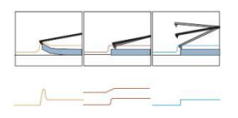
Σύγκριση μεθόδων απεικόνισης

Slide 18
Πλεονεκτήματα - Μειονεκτήματα
Τρισδιάστατη εικόνα χωρίς καμιά προετοιμασία του δείγματος είτε υγρό, είτε όχι
Πραγματικά ατομική ανάλυση με κόστος μόνο το AFM χωρίς επιπλέον εργαλεία
Μικρή επιφάνεια σάρωσης
Μικρή ταχύτητα σάρωσης που υπόκειται σε θερμικό drift
Υστέρηση πιεζοηλεκτρικών στοιχείων

Slide 19
Εφαρμογές ΑΜΔ
Απεικονιστικές
Μέτρηση δυνάμεων που αναπτύσσονται (και διάφορα μέτρα εξ’αυτών, όπως ιξώδες,ακαμψία, μέτρο ελαστικότητας, μέγιστες δυνάμεις και ρυθμοί καταπόνησης)
Χειραγώγηση και μέτρηση σε ατομικό επίπεδο (μέτρησης ποσοστών ατόμων σε κράματα)

Slide 20
Υλικά και μέθοδοι
PBS (phosphate buffer saline) , ρυθμιστικό διάλυμα που αντιστέκεται στις μεγάλες μεταβολές του PH και χρησιμοποιήθηκε στην ινιδιογένεση του κολλαγόνου
Spin coater για τη δημιουργία λεπτών υμενίων
Mica ως υπόστρωμα λόγω του τέλειου basal cleavage (καθώς και προσανατολισμών πολωμένων μορίων)
Polystyrene, σε μορφή σφαιριδίων έχει τη δυνατότητα δημιουργίας πυκνού πλέγματος (χρησιμοποίηση για βαθμονόμηση και εύρεση της γεωμετρίας της γωνίας,ορθογωνιότητα και γραμμικότητα, πρότυπα ως υποστρώματα)

Slide 21
Πειραματικά αποτελέσματα
Κολλαγόνο τύπου Ι, βόειος τένοντας
Διαλυμένος σε οξικό οξύ σε διάφορες συγκεντρώσεις
Spin coater για τη δημιουργία λεπτών υμενίων
Ξέπλυμα με PBS (ή όχι)

Slide 22
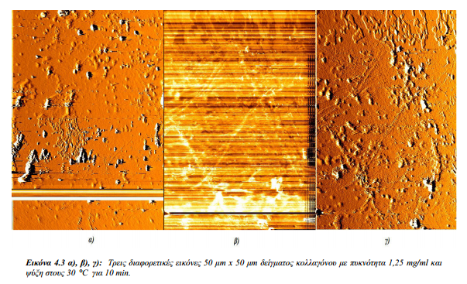
Κολλαγόνο με contact μέθοδο σε μίκα

Slide 23
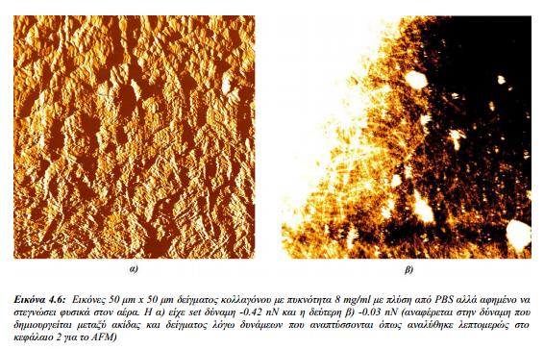
Κολλαγόνο με tapping μέθοδο σε μίκα

Slide 24
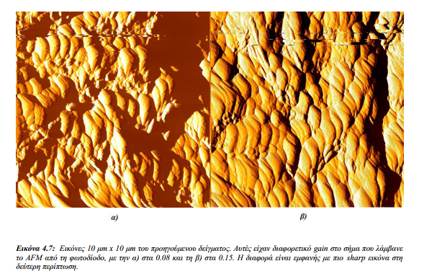
Κολλαγόνο με tapping μέθοδο σε μίκα

Slide 25
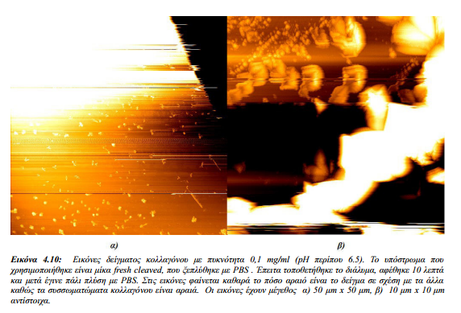
Κολλαγόνο με tapping μέθοδο σε μίκα

Slide 26
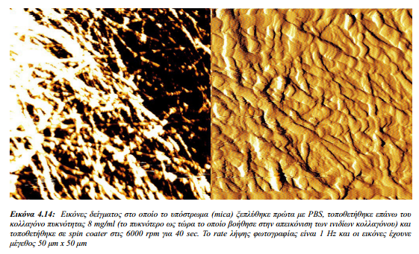
Κολλαγόνο με tapping μέθοδο σε μίκα

Slide 27
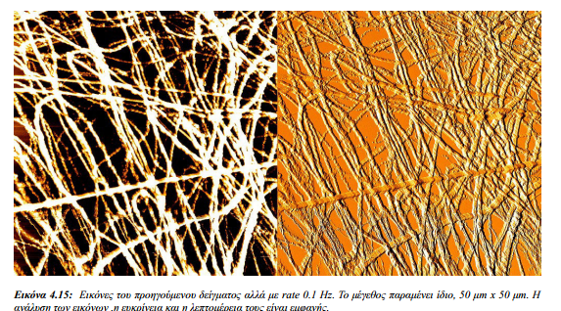
Κολλαγόνο με tapping μέθοδο σε μίκα

Slide 28
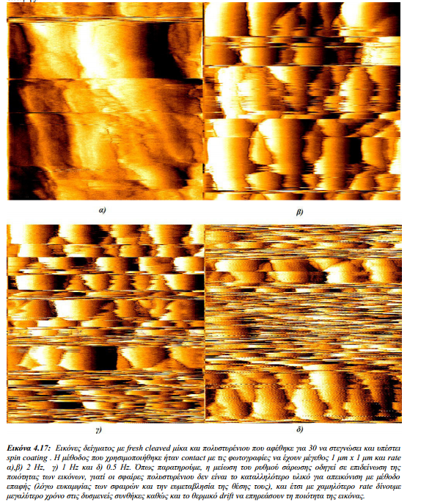
Κολλαγόνο με μέθοδο επαφής σε πολυστυρένιο και μίκα

Slide 29
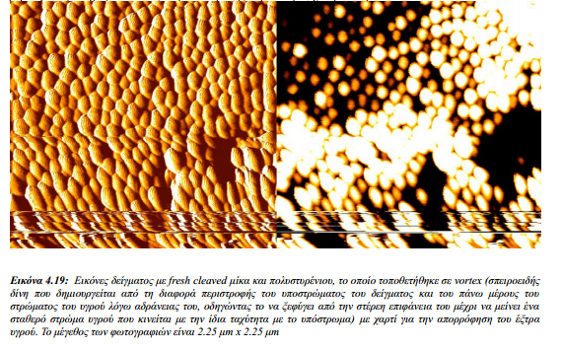
Κολλαγόνο με παλλόμενη μέθοδο σε πολυστυρένιο

Slide 30
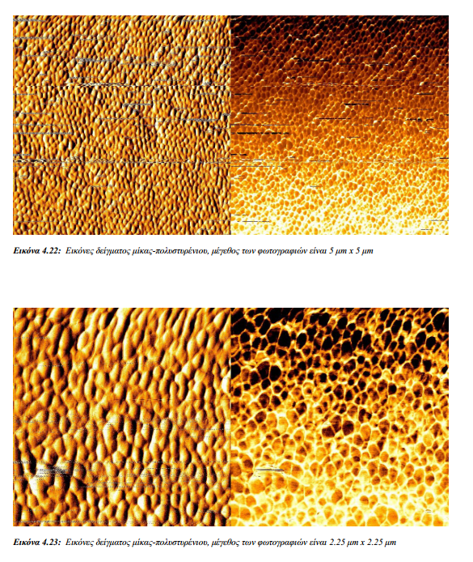
Κολλαγόνο με παλλόμενη μέθοδο σε πολυστυρένιο

Slide 31
Συμπεράσματα
Στα πειράματα μας η παλλόμενη μέθοδος έδωσε καλύτερα αποτελέσματα γενικότερα
Οι εικόνες επηρεάζονται από πολλούς παράγοντες (π.χ. rate ανάκτησης φωτογραφίας, gain, set point, μέγεθος εικόνας σάρωσης)
Πολλοί από αυτούς τους παράγοντες επηρεάζονται διαφορετικά ανάλογα με το δείγμα μας
Το υπόστρωμα σαφώς επηρεάζει την ποιότητα της εικόνας, ενώ η προσθήκη σφαιριδίων πολυστυρενίου δημιουργεί επιπλέον δυσκολία στην απεικόνιση κολλαγόνου επάνω στο πλέγμα του

Slide 32
THANK YOU FOR ATTENDING

